Slide 1
Формирование функциональной грамотности..?
Notes:
До 2024 года в целях осуществления прорывного научно-технического и социально-экономического развития страны планируется обеспечение вхождения России в число пяти крупнейших экономик мира, в том числе обеспечение темпов экономического роста выше мировых. Правительству РФ поручено обеспечить глобальную конкурентоспособность российского образования, вхождение Российской Федерации в число 10 ведущих стран мира по качеству общего образования.
Повышение качества общего образования , реализация указов президента России может быть обеспечена успешной реализацией ФГОС общего образования, т.е. за счет формирования функциональной грамотности, достижения планируемых предметных, метапредметных и личностных результатов, если в учебном процессе реализован комплексный системно-деятельностный подход, если процесс обучения идет как процесс решения учащимися различных классов учебно-познавательных и учебно-практических задач, задач на применение или перенос тех знаний и тех умений, которые учитель формирует.

Slide 2
Основания для оптимизма
Наличие политических решений и их организационная и финансовая поддержка (национальный проект в области образования)
Введение ФГОС, в котором отражены основные тенденции развития образования в мире
Позитивная динамика образовательных результатов в начальной школе
Создание инфраструктуры оценки качества образования на различных уровнях
Наличие объективной информации о качестве общего образования в России в сравнении с международными стандартами
Notes:
В настоящий момент сложилась особая ситуация в образовании, которая дает основания для оптимизма в решении поставленных перед образованием задач.

Slide 3
Из указа Президента России от 7 мая 2018 года: Правительству РФ поручено обеспечить глобальную конкурентоспособность российского образования, вхождение Российской Федерации в число 10 ведущих стран мира по качеству общего образования.
Из Государственной программы РФ «Развитие образования» (2018-2025 годы) от 26 декабря 2017 г.
Цель программы – качество образования, которое характеризуется: cохранением лидирующих позиций РФ в международном исследовании качества чтения и понимания текстов (PIRLS), а также в международном исследовании качества математического и естественнонаучного образования (TIMSS); повышением позиций РФ в международной программе по оценке образовательных достижений учащихся (PISA) …

Slide 4
Приоритетной целью становится формирование функциональной грамотности в системе общего образования (PISA: математическая, естественнонаучная, читательская и др.)
Изменение
запроса на
Качество
Общего
образования
Создание поддерживающей позитивной образовательной среды за счет изменения содержания образовательных программ для более полного учета интересов учащихся и требований 21 века (Япония, Сингапур, Китай, Корея и др.)
Notes:
При реализации поставленных задач важно учитывать международные тенденции развития образования. Одной из главных тенденций является ИЗМЕНЕНИЕ ЗАПРОСА НА КАЧЕСТВО ОБЩЕГО ОБРАЗОВАНИЯ.
Эта тенденция в основном проявляется по двум направлениям:
Изменение приоритетных целей образования и качественное изменение образовательной среды.

Slide 5
Функциональная грамотность (определение 1)
Леонтьев А.А.: «Функционально грамотный человек — это человек, который способен использовать все постоянно приобретаемые в течение жизни знания, умения и навыки для решения максимально широкого диапазона жизненных задач в различных сферах человеческой деятельности, общения и социальных отношений» [Образовательная система «Школа 2100». Педагогика здравого смысла / под ред. А. А. Леонтьева. М.: Баласс, 2003. С. 35.].
Notes:
В качестве основных ориентиров при обсуждении вопросов, связанных с функциональной грамотностью учащихся будем использовать работы отечественных ученых и положения международного исследования PISA, в рамках которого впервые были разработаны подходы к оценке функциональной грамотности и получены данные об уровне функциональной грамотности школьников в странах мира.
Приведем несколько определений, которые раскрывают основной смысл данного понятия.

Slide 6
Функциональная грамотность (определение 2)
Новый словарь методических терминов и понятий: «ФУНКЦИОНАЛЬНАЯ ГРАМОТНОСТЬ. Способность человека вступать в отношения с внешней средой и максимально быстро адаптироваться и функционировать в ней. В отличие от элементарной грамотности как способности личности читать, понимать, составлять короткие тексты и осуществлять простейшие арифметические действия, Ф.г. есть уровень знаний, умений и навыков, обеспечивающий нормальное функционирование личности в системе социальных отношений, который считается минимально необходимым для осуществления жизнедеятельности личности в конкретной культурной среде»
[Азимов Э. Г., Щукин А. Н. Новый словарь методических терминов и понятий (теория и практика обучения языкам). М.: Икар, 2009. 448 с., С. 342].

Slide 7
Функциональная грамотность (определение 3)
Виноградова Н.Ф.: «Функциональная грамотность сегодня — это базовое образование личности <…> Ребенок <…> должен обладать:
- готовностью успешно взаимодействовать с изменяющимся окружающим миром …;
- возможностью решать различные (в том числе нестандартные) учебные и жизненные задачи…;
- способностью строить социальные отношения…;
- совокупностью рефлексивных умений, обеспечивающих оценку своей грамотности, стремление к дальнейшему образованию…»
[Виноградова Н. Ф., Кочурова Е. Э., Кузнецова М. И. и др. Функциональная грамотность младшего школьника: книга для учителя / под ред. Н. Ф. Виноградовой. М.: Российский учебник: Вентана-Граф, 2018. 288 с. , с. 16–17].

Slide 8
Функциональная грамотность (определение 4)
Определение функциональной грамотности в исследовании PISA заложено в основном вопросе, на который отвечает исследование: «Обладают ли учащиеся 15-летнего возраста, получившие обязательное общее образование, знаниями и умениями, необходимыми им для полноценного функционирования в современном обществе, т.е. для решения широкого диапазона задач в различных сферах человеческой деятельности, общения и социальных отношений?» [PISA 2018 Assessment and Analytical Framework. Paris: OECD Publishing, 2019. 308 p. ]
Notes:
Анализ приведенных определений показывает, что основными составляющими функциональной грамотности являются способность человека действовать в современном обществе, решать различные задачи, используя при этом определенные знания, умения и компетенции.
На практике функциональная грамотность проявляется в действиях учащихся, а оценка сформированности функциональной грамотности может осуществляться через оценку определенных стратегий действий, поведения учащихся, которые они могли бы продемонстрировать в различных ситуациях реальной жизни.

Slide 9
Оценка качества образования в международных рейтингах опирается на данные международных исследований PIRLS, TIMSS и PISA
PIRLS –
Progress in International Reading Literacy Study, 4 класс
ОСВОЕНИЕ ОСНОВ ЧТЕНИЯ С ЦЕЛЬЮ
приобретения читательского литературного опыта
освоения и использования информации
ОСВОЕНИЕ ОСНОВ МАТЕМАТИКИ И ЕСТЕСТВЕННО-НАУЧНЫХ ПРЕДМЕТОВ:
всех общеобразовательных курсов (4, 8 классы)
углублённых курсов математики и физики (11 класс)
TIMSS –
Trends in Mathematics and Science Study, 4, 8 и 11 классы
PISA –
Programme for International Student Assessment, 15-летние школьники
9 и 10 классы
СФОРМИРОВАННОСТЬ ФУНКЦИОНАЛЬНОЙ ГРАМОТНОСТИ:
читательской
математической
естественно-научной
финансовой
СФОРМИРОВАННОСТЬ НАВЫКОВ РАЗРЕШЕНИЯ ПРОБЛЕМ, КРЕАТИВНОГО МЫШЛЕНИЯ
Notes:
Для понимания проблемы формирования и оценки функциональной грамотности необходимо оценить состояние российского образования .
Оценка качества образования в странах в международных рейтингах опирается на данные международных исследований PIRLS, TIMSS и PISA
В исследованиях PIRLS и TIMSS оценивается общеобразовательная подготовка, успехи в обучении
В исследовании PISA речь идёт преимущественно о функциональной грамотности и навыках разрешения проблем, иными словами об ответе на вопрос: «Обладают ли учащиеся 15-летнего возраста, получившие обязательное общее образование, знаниями и умениями, необходимыми им для полноценного функционирования в современном обществе, т.е. для решения широкого диапазона задач в различных сферах человеческой деятельности, общения и социальных отношений?».
Каковы же на сегодня успехи России в этих исследованиях?

Slide 10
Приоритетное направление в обеспечении конкурентоспособности российского образования – повышение эффективности
В соответствии с международными требованиями более половины выпускников основной школы имеют только базовый уровень функциональной грамотности, т.е. они могут использовать приобретенные в школе знания в простых знакомых ситуациях, а около пятой части выпускников основной школы не достигают этого уровня. К продолжению образования хорошо готовы не более 30% российских выпускников школы, а высокий уровень способности решать сложные задачи демонстрируют в среднем около 5% учащихся.
По качеству общего образования российская школа уступает десяти странам-лидерам по качеству образования как по числу выпускников основной школы, демонстрирующих самые высокие результаты (в этих странах в среднем таких учащихся не менее 11%), так и по числу хорошо подготовленных учащихся к продолжению образования (в этих странах в среднем таких учащихся около 40%).
Российская система образования, несмотря на возросшие инвестиции, всё ещё ориентирована на затратную педагогику. По данным исследования PISA-2015, российские учащиеся тратят на обучение после школы значительно больше времени, чем их сверстники из стран ОЭСР при меньших затратах на учебные занятия в школе. Российские учащиеся перегружены домашними заданиями, а значительная доля учебного процесса направлена на реализацию административных или контрольных функций.
Notes:
Для достижения целей и целевых показателей в сфере образования, поставленных в Указе Президента Российской Федерации от 7 мая 2018 года № 204 «О национальных целях и стратегических задачах развития Российской Федерации на период до 2024 года» предлагается сконцентрировать усилия профессионального сообщества на повышении эффективности российского образования, что обеспечит конкурентоспособность российской экономики.
Как было показано выше, более половины выпускников основной школы имеют только базовый уровень образования, т.е. они могут использовать приобретенные в школе знания в простых знакомых ситуациях, а около пятой части выпускников основной школы не достигают порогового уровня сформированости функциональной грамотности в соответствии с международными требованиями. К продолжению образования хорошо готовы не более 30% российских выпускников школы, а высокий уровень способности решать сложные задачи демонстрируют в среднем около 5% учащихся.
По качеству общего образования российская школа уступает десяти странам-лидерам по качеству образования как по числу выпускников основной школы, демонстрирующих самые высокие результаты (в этих странах в среднем таких учащихся не менее 11%), так и по числу хорошо подготовленных учащихся к продолжению образования (в этих странах в среднем таких учащихся около 40%).
Российская система образования, несмотря на возросшие инвестиции, всё ещё ориентирована на затратную педагогику. По данным исследования PISA-2015 российские учащиеся тратят на обучение после школы значительно больше времени, чем их сверстники из стран ОЭСР при меньших затратах на учебные занятия в школе. Российские учащиеся перегружены домашними заданиями, а значительная доля учебного процесса направлена на реализацию административных или контрольных функций.

Slide 11
Усиление внимания к формированию функциональной грамотности
Повышение уровня познавательной самостоятельности учащихся
3. Формирование метапредметных результатов
4. Повышение интереса учащихся к изучению математики и естественнонаучных предметов
5. Повышение эффективности работы с одаренными и успешными учащимися
6. Повышение эффективности инвестиций в образование
7. Улучшение образовательной среды в школе
Направления
совершенствования
общего
образования
в России
Notes:
Решить проблему повышения качества образования (не только в плане результатов исследования PISA) можно только
- при системных комплексных изменениях в учебной деятельности учащихся: перехода от решения типичных стандартных задач к проведению исследований, к поиску смыслов и альтернативных решений;
- переориентации системы образования на новые результаты, связанные с «навыками 21 века» – функциональной грамотностью учащихся и развитием позитивных установок, мотивации обучения и стратегий поведения учащихся в различных ситуациях, готовности жить в эпоху перемен.

Slide 12


Инновационный проект Министерства просвещения РФ «Мониторинг формирования и оценки функциональной грамотности».
Руководитель - Ковалева Галина Сергеевна, к.п.н., руководитель Центра оценки качества образования ФГБНУ «ИСРО РАО»
«Мы должны научиться измерять то, что важно, а не то, что легко измерить…»
А. Эйнштейн
Notes:
Задача повышения качества образования - формирования функциональной грамотности - способности применять полученные в процессе обучения знания для решения различных учебных и практических задач –
начала реализоваться в 2019 году в рамках инновационного проекта Министерства просвещения Российской Федерации «Мониторинг формирования функциональной грамотности», осуществление которого поручено ФГБНУ «Институт стратегии развития образования Российской академии образования». Перед профессиональным сообществом была поставлена задача разработки национального инструментария и технологии,.
Результаты мониторинга формирования и оценки функциональной грамотности будут учитываться при реализации проекта Федеральной службы по надзору в сфере образования и науки, основой которого будет «Методология и критерии оценки качества общего образования в общеобразовательных организациях на основе практики международных исследований качества подготовки обучающихся», утвержденные 6 мая 2019 года Федеральной службой по надзору в сфере образования и науки (приказ 590) и Министерством просвещения Российской Федерации (приказ 219).

Slide 13
Основные положения проекта
1. Мониторинг формирования функциональной грамотности – это проект, направленный на формирование способности учащихся применять в жизни полученные в школе знания.
2. Мониторинг формирования функциональной грамотности – это не контроль и не проверка. Это поддержка и обеспечение формирования функциональной грамотности.
3. Проект реализуется с целью повышения качества и конкурентоспособности российского образования в мире.
4. Главная задача – разработка системы заданий для учащихся 5-9 классов - основы для новых методик формирования функциональной грамотности.
5. Основа проекта - идеи и инструментарий международного исследования PISA.
6. В качестве основных составляющих функциональной грамотности выделены: математическая грамотность, читательская грамотность, естественнонаучная грамотность, финансовая грамотность, глобальные компетенции и креативное мышление.

Slide 14
Почему исследование PISA?
Основной вопрос исследования PISA
Обладают ли учащиеся 15-летнего возраста, получившие обязательное общее образование, знаниями и умениями, необходимыми им для полноценного функционирования в современном обществе, т.е. для решения широкого диапазона задач в различных сферах человеческой деятельности, общения и социальных отношений?
Анализ результатов PISA помог уточнить природу явления
Российские учащиеся в исследовании PISA показывают низкие результаты
Учёт эффекта «ситуационности знаний» требует включения в учебный процесс заданий, сформулированных во внеучебном контексте, без указания (явного или неявного) на способ действий
Поставлена задача попасть в ТОП-10 стран по качеству общего образования

Slide 15
Основные этапы мониторинга формирования и оценки функциональной грамотности
Разработка материалов
Период реализации: 2019-2020 гг.
Апробация
Масштабный мониторинг
Период реализации: 2020-2024 гг.
Период реализации: 2019-2020 гг.

Slide 16
Этапы проведения мониторинга
Разработка учебно-методических материалов для формирования и оценки функциональной грамотности учащихся 5-9 классов (2019-2020 годы)
Апробация учебно-методических материалов в 5 и 7 классах (2019-2020 годы)
Введение мониторинга с охватом до 25% образовательных организаций (2020 год)
Анализ и обсуждение результатов мониторинга первого этапа в 5 и 7 классах (2019-2020 годы)
Постепенное введение мониторинга в 5-9 классах с максимальным охватом образовательных организаций (2020-2024 годы)
Повышение квалификации педагогических кадров на всех этапах мониторинга (2019-2024 годы)

Slide 17
Информация об участниках апробации: 24 региона, 10656 учащихся 5-х и 10140 учащихся 7-х классов, более 520 учителей из 344 образовательных организаций, более 50 специалистов из региональных и муниципальных органов управления образованием
Число школ

Slide 18
Основные направления формирования функциональной грамотности, разрабатываемые в рамках проекта
Математическая грамотность
Читательская грамотность
Естественнонаучная грамотность
Финансовая грамотность
Глобальные компетенции
Креативное мышление
Notes:
В исследовании PISA в качестве основных содержательных составляющих функциональной грамотности выделены шесть: математическая грамотность, читательская грамотность, естественнонаучная грамотность, финансовая грамотность, глобальные компетенции и креативное мышление.
Главной характеристикой каждой составляющей является способность действовать и взаимодействовать с окружающим миром, решая при этом разнообразные задачи. Например, в читательской грамотности проявляется способность человека понимать, использовать, оценивать тексты, размышлять о них и заниматься чтением для того, чтобы достигать своих целей, расширять свои знания и возможности, участвовать в социальной жизни». Института стратегии развития образования
Как учитель может убедиться в том, что функциональная грамотность сформирована у ученика?
Функциональная грамотность в основном проявляется в решении проблемных задач, выходящих за пределы учебных ситуаций, и не похожих на те задачи, в ходе которых приобретались и отрабатывались знания и умения.

Slide 19

Особенности заданий для оценки функциональной грамотности
Задача, поставленная вне предметной области и решаемая с помощью предметных знаний, например, по математике
В каждом из заданий описываются жизненная ситуация, как правило, близкая понятная учащемуся
Контекст заданий близок к проблемным ситуациям, возникающим в повседневной жизни
Ситуация требует осознанного выбора модели поведения
Вопросы изложены простым, ясным языком и, как правило, немногословны
Требуют перевода с обыденного языка на язык предметной области (математики, физики и др.)
Используются иллюстрации: рисунки, таблицы.
Notes:
Чем отличается новая система заданий от традиционно используемых в отечественной школе?
По каждому направлению функциональной грамотности разрабатываемые задания объединены в тематические блоки, составляющие основу инструментария (также как и в исследовании PISA). Блок заданий включает в себя описание реальной ситуации, представленное, как правило, в проблемном ключе, и ряд вопросов-заданий, относящихся к этой ситуации. Учащиеся должны выполнить задания, используя знания из различных предметных областей. Их последовательное выполнение способствует тому, что двигаясь от вопроса к вопросу, ученики погружаются в описанную историю (ситуацию) и приобретают как новые знания, так и функциональные навыки.
Предложенные ситуации связаны с разнообразными аспектами окружающей жизни, наиболее близкими к личному миру учащихся и вызывающими у них интерес. Предложенные ситуации также связаны с профессиональной деятельностью, повседневной жизнью местного общества, проблемами окружающей среды. Могут быть предложены и ситуации, связанные с наукой.
Наличие контекста задания является важным условием задания на формирование и оценку функциональной грамотности. Ведь функциональная грамотность и предполагает способность применить знания в реальной ситуации, а не в привычной учебной. Именно наличие контекста, в который помещена проблемная ситуация, дает ответ на вопрос, зачем может понадобиться то или иное знание. Задания (задачи) вне контекста очень часто не мотивируют учащихся прикладывать усилия для их выполнения.

Slide 20
Основные критерии отбора заданий для формирования и оценки функциональной грамотности
Наличие ситуационной значимости контекста
Необходимость перевода условий задачи, сформулированных с помощью обыденного языка на язык предметной области
Новизна формулировки задачи, неопределенность в способах решения
Notes:
Как отличить задания, направленные на формирование и оценку функциональной грамотности?
Как оценить уровень сформированности функциональной грамотности?
Чтобы оценить уровень функциональной грамотности своих учеников, учителю нужно дать им нетипичные задания, в которых предлагается рассмотреть некоторые проблемы из реальной жизни. Решение этих задач, как правило, требует применения знаний в незнакомой ситуации, поиска новых решений или способов действий, т.е. требует творческой активности.

Slide 21
МАТЕМАТИЧЕСКАЯ ГРАМОТНОСТЬ
Notes:
21

Slide 22

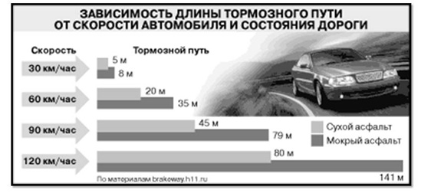
Пример «Тормозной путь». 7 класс
Тормозным путем называется расстояние, которое прошло транспортное средство от момента нажатия на педаль тормоза до полной остановки. При движении автомобиля его тормозной путь зависит от скорости и от состояния дорожного полотна, связанного с погодными условиями.
Вопрос 1.
Используя данные диаграммы «Зависимость
длины тормозного пути от скорости автомобиля
и состояния дороги», проверьте истинность
следующих утверждений и заполните таблицу.
Утверждение | Верно | Неверно
Чем хуже состояние дороги, тем короче тормозной путь
Чем больше начальная скорость, тем длиннее тормозной путь на сухом асфальте
Длина тормозного пути на мокром асфальте более чем в 1,5 раза больше длины тормозного пути на сухом асфальте

Slide 23

Формирование МГ. Что делать?
Помнить о системности формируемых математических знаний, о необходимости теоретической и практической предметной базы
формировать готовность к взаимодействию с математической стороной окружающего мира - погружать в реальные ситуации (отдельные задания; цепочки заданий, объединенных ситуацией, проектные работы)
формировать опыт поиска путей решения жизненных задач, учить математическому моделированию реальных ситуаций и переносить способы решения учебных задач на реальные
развивать когнитивную сферу, учить познавать мир, решать задачи разными способами
формировать коммуникативную, читательскую, информационную, социальную компетенции
развивать регулятивную сферы и рефлексию: учить планировать деятельность, конструировать алгоритмы (вычисления, построения и пр.), контролировать процесс и результат, выполнять проверку на соответствие исходным данным и правдоподобие, коррекцию и оценку результата деятельности.
Notes:
Формирование МГ – задача, требующая комплексного решения. Следует помнить о необходимости:
Формирования системных математических знаний, теоретической и практической предметной базы; ни в коем случае не допускать крена в сторону натаскивания на решение практико-ориентированных задач; не ломать традиционный процесс, а подстраивать его под решение новой задачи;
формировать готовность к взаимодействию с мат. стороной окружающего мира, для этого - погружать в реальные ситуации (давать отдельные задания, цепочки заданий, объединенных ситуацией, превращать текстовые задачи в реальные ситуации; проектные работы);
формировать опыт поиска путей решения жизненных задач, учить математическому моделированию реальных ситуаций и переносить способы решения учебных задач на реальные;
развивать когнитивную сферу, учить познавать мир, решать задачи разными способами;
формировать коммуникативную, читательскую, информационную, социальную компетенции;
развивать регулятивную сферы и рефлексию: учить планировать деятельность, конструировать алгоритмы (вычисления, построения и пр.), контролировать процесс и результат, выполнять проверку на соответствие исходным данным и правдоподобие, коррекцию и оценку результата деятельности.

Slide 24
ЧИТАТЕЛЬСКАЯ ГРАМОТНОСТЬ

Slide 25
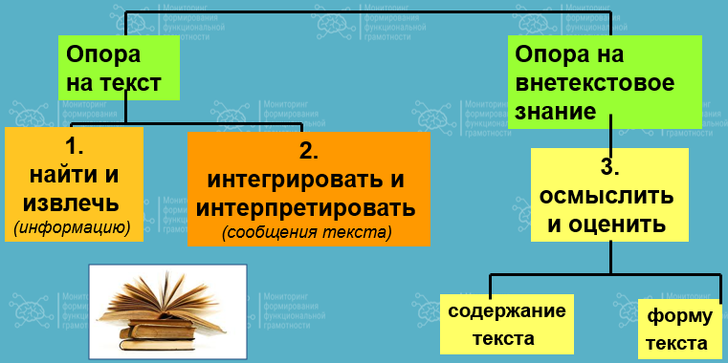
Оценка читательской грамотности (исследование PISA)

Slide 26

Оценка читательской грамотности (Мониторинг формирования функциональной грамотности)
1. Находить и извлекать информацию
2. Интегрировать и интерпретировать информацию
3. Осмысливать и оценивать содержание и форму текста
4. Использовать информацию из текста

Slide 27
Требования к текстам :
информационная насыщенность текстового материала;
отсутствие «привязки» к содержанию разных образовательных областей, представленных в школьном курсе;
соответствие возрастным особенностям восприятия ученика;
соответствие читательским и жизненным интересам учеников;
возможность разработать задания, «готовящие к жизни», на основе данного текстового материала.

Slide 28
ЕСТЕСТВЕННОНАУЧНАЯ ГРАМОТНОСТЬ

Slide 29
У наших 4-классников спрашивают то, чему их не учат.
И они отвечают!
1. В программе «Окружающий мир» нет примерно 40% того, что есть в тестах TIMSS:
практически нет физики и химии;
не рассматриваются вопросы размножения и наследственности.
2. Объем российской программы (около 50 часов в 4 классе) примерно вдвое меньше, чем в Сингапуре, Корее и Японии, и втрое меньше, чем в Португалии.
Тесты TIMSS
Программа «Окружающий мир»
Notes:
Здесь обосновывается: почему используются данные TIMSS.

Slide 30
Первые результаты апробации
Учащиеся (5 и 7 классы) успешно работают с заданиями, предлагаемыми в компьютерной форме.
В основном дают грамотные развернутые высказывания.
Способны анализировать информацию (в т.ч. в виде графиков и диаграмм) и делать выводы, не требующие сложных логических цепочек.
У 7-классников есть проблемы с освоением программного материала: физика, биология, астрономия.
5-классники действительно часто демонстрируют знания и умения, не предусмотренные программой.
Notes:
Тут в основном должно быть все понятно.

Slide 31
ФИНАНСОВАЯ ГРАМОТНОСТЬ

Slide 32
Финансовая грамотность
Акцент на конкретные повседневные ситуации решения личных и семейных финансовых вопросов
В фокусе внимания модели поведения личности в сфере финансов
покупка товаров и услуг
управление семейным бюджетом
планирование финансовых дел и др.
деньги
доход
процент
накопления
инвестиции
страховка
риск
пенсия
банковский счет
инфляция
товары
услуги
права покупателей

Slide 33





Финансовая грамотность
особенности заданий
Все задания предъявляются на основе определённой жизненной ситуации, понятной учащимся и похожей на возникающие в повседневной жизни.
В каждой ситуации действуют конкретные люди, среди которых ровесники учащихся, выполняющих тест, члены их семей, одноклассники, друзья и соседи.
Обстоятельства, в которые попадают герои описываемых ситуаций, отличаются повседневностью, и варианты предлагаемых героям действий близки и понятны школьникам.
Ситуация и задачи изложены простым, понятным языком, как правило, немногословно.
По каждой ситуации предлагается серия заданий-задач, требующих определённых интеллектуальных действий разной степени сложности.
Ситуации акцентируют вопрос «Как поступить?» и предполагают определение наиболее целесообразной модели поведения с учётом возможных альтернатив.

Slide 34
ГЛОБАЛЬНЫЕ КОМПЕТЕНЦИИ

Slide 35
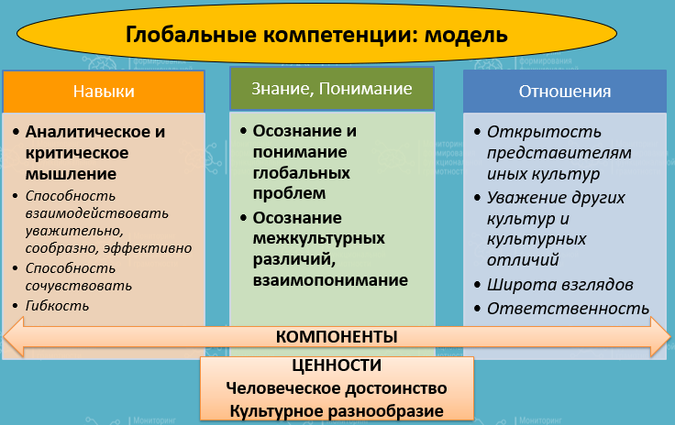
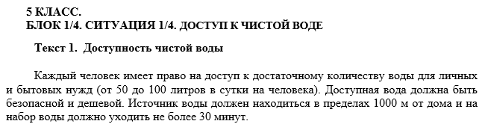
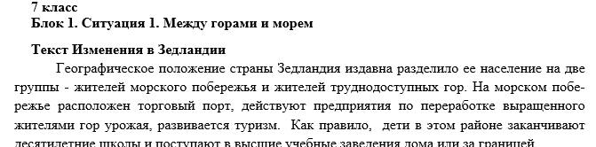
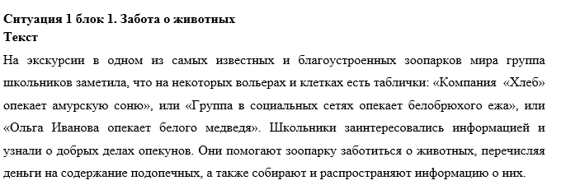
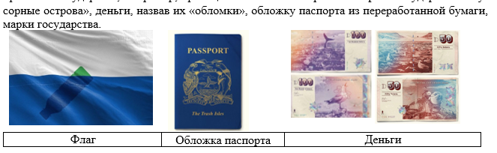
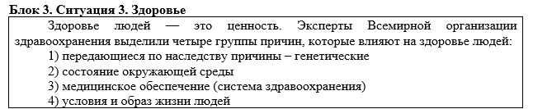
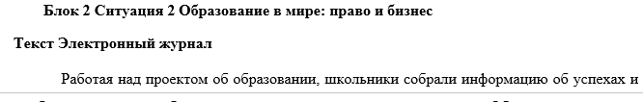
Глобальные компетенции
Мониторинг 5 класс
Мониторинг 7 класс
Исследование PISA
Доступ к чистой воде
Между горами и морем
Государство «Мусорные острова»
Забота о животных
Здоровье
Образование в мире: право и бизнес

Slide 36
Определение глобальной компетентности
Глобальная компетентность — это многогранная цель обучения на протяжении всей жизни. Глобально компетентная личность способна изучать местные, глобальные проблемы и вопросы межкультурного взаимодействия, понимать и оценивать различные точки зрения и мировоззрения, успешно и уважительно взаимодействовать с другими, а также действовать ответственно для обеспечения устойчивого развития и коллективного благополучия
(PISA 2018 Assessment and Analytical Framework)
Глобальная компетентность (глобальные компетенции) - это специфический обособленный ценностно-интегративный компонент функциональной грамотности, имеющий собственное предметное содержание, ценностную основу и нацеленный на формирование универсальных навыков.
(Коваль Т.В., Дюкова С.Е. ГЛОБАЛЬНЫЕ КОМПЕТЕНЦИИ - НОВЫЙ КОМПОНЕНТ ФУНКЦИОНАЛЬНОЙ ГРАМОТНОСТИ // Отечественная и зарубежная педагогика. 2019. Т. 1. № 4 (61). С. 112-123.)

Slide 37
Глобальные компетенции как особый компонент в системе функциональной грамотности
отсутствие предмета "глобальные компетенции", меж- и метапредметное содержание (география, обществознание, история, биология, иностранный язык ...)
интегративность не только через содержание школьных предметов, но и через ценности, интериоризированные личностью
непосредственная ориентация на «мягкие навыки» ("4 к")

Slide 38
КРЕАТИВНОЕ МЫШЛЕНИЕ

Slide 39
Креативное мышление: понятие
Способность продуктивно участвовать в процессе выработки, оценки и совершенствовании идей, направленных на получение
инновационных (новых, новаторских, оригинальных, нестандартных, непривычных) и эффективных (действенных, результативных, экономичных, оптимальных ) решений, и/или
нового знания, и/или
эффектного (впечатляющего, вдохновляющего, необыкновенного, удивительного и т.п.) выражения воображения

Slide 40
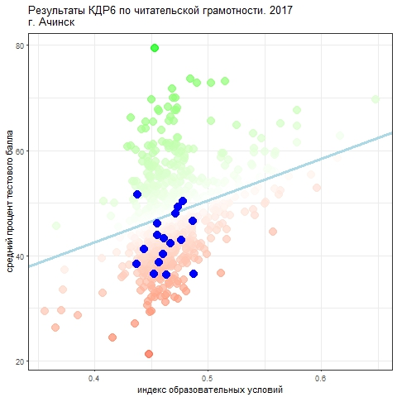
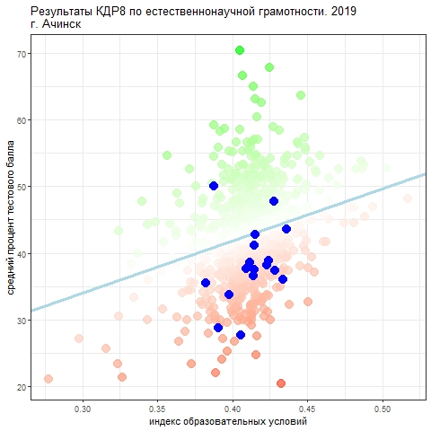
КДР ЧГ-6 и ЕНГ-8

Slide 41
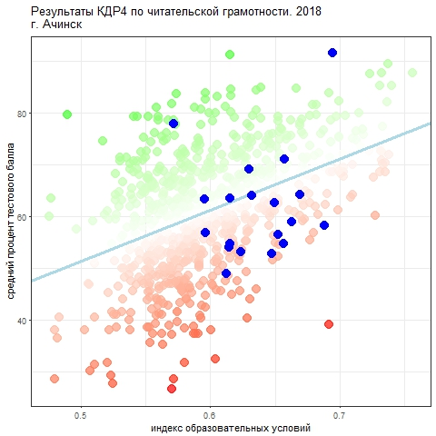
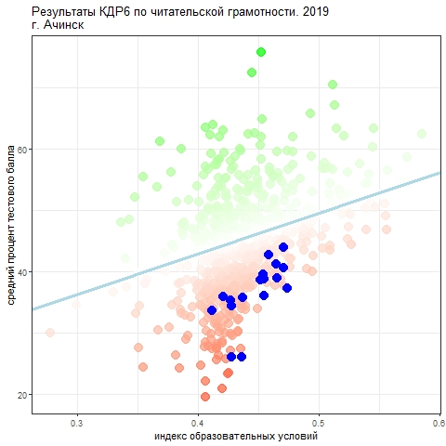
КДР ЧГ-4 и ЧГ-6

Slide 42
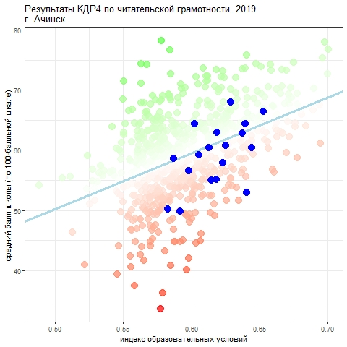

Slide 43
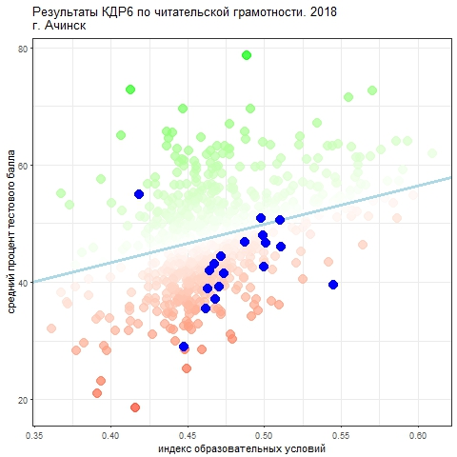
КДР ЧГ-6

Slide 44

Сравнительный анализ ВПР
2017-2018/2018-2019
 | Русский язык (%) |  |  |  | Математика (%)
 | 2 | 3 | 4 | 5 | 2 | 3 | 4 | 5
4 кл. (2017-2018) | 7,5 | 29,2 | 46,6 | 16,8 | 2,7 | 20,2 | 28,7 | 48,4
5 кл. (2018-2019) | 27,8 | 38,4 | 26,6 | 7,1 | 23,5 | 32 | 27,6 | 16,8
 | Русский язык (%) |  |  |  | Математика (%) |  |  |  | Биология (%)
 | 2 | 3 | 4 | 5 | 2 | 3 | 4 | 5 | 2 | 3 | 4 | 5
5 кл. (2017-2018) | 24,9 | 38,3 | 27,8 | 9 | 22,9 | 40,3 | 26,9 | 9,8 | 4,6 | 43,6 | 47,6 | 4,1
6 кл. (2018-2019) | 26,1 | 34,9 | 30,3 | 8,7 | 22,8 | 38,7 | 31,6 | 6,9 | 15,9 | 36,9 | 31,6 | 15,6

Slide 45
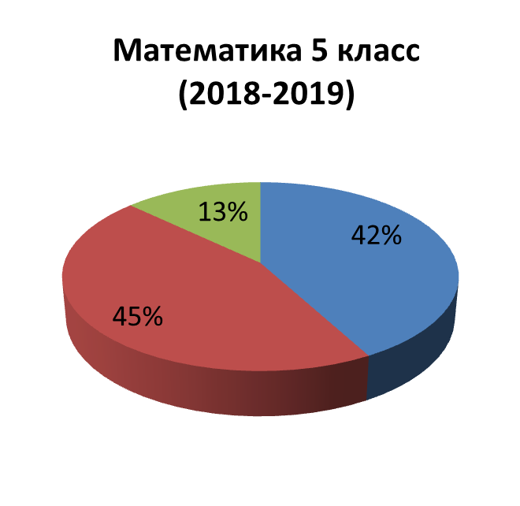
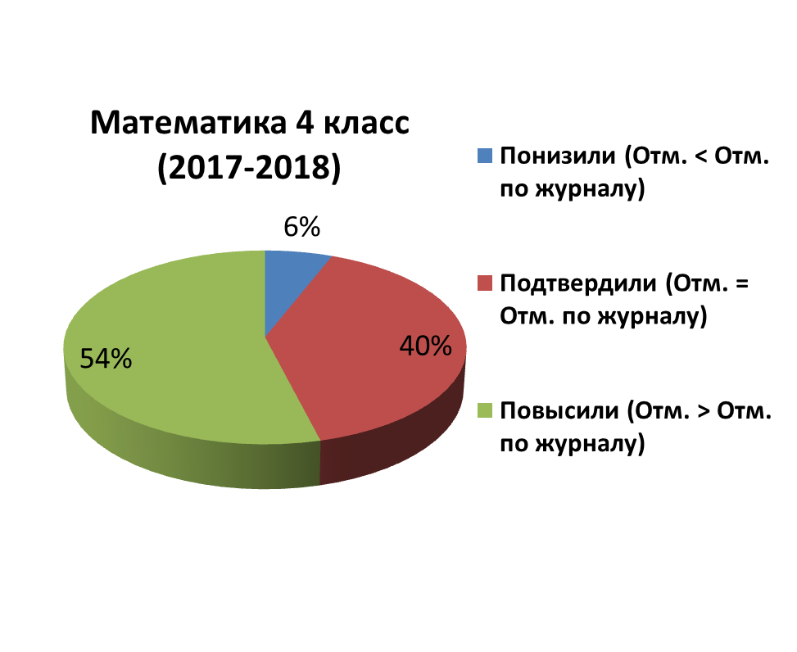
Соответствие отметок по журналу

Slide 46
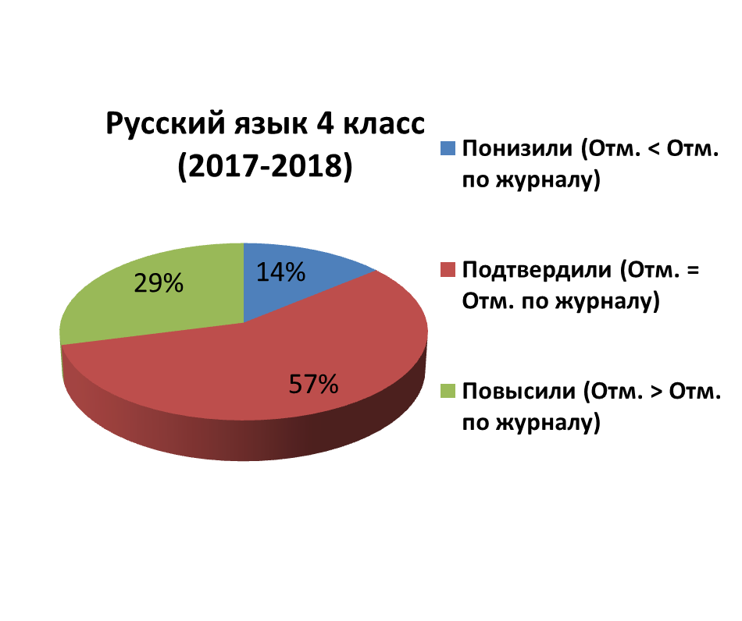
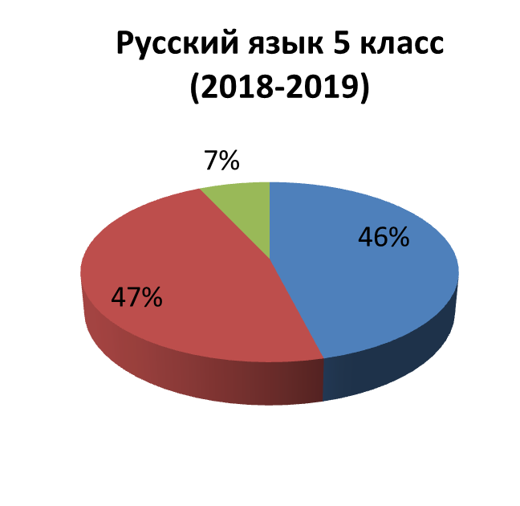
Соответствие отметок по журналу

Slide 47
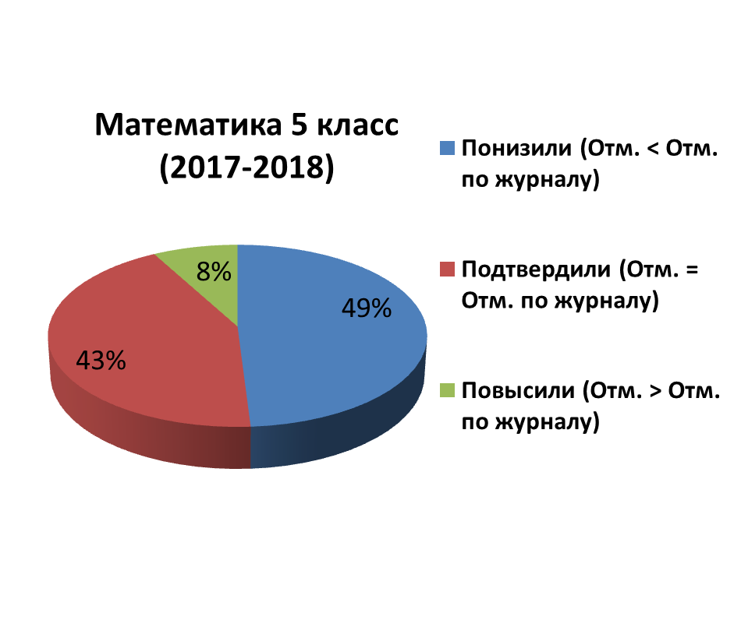
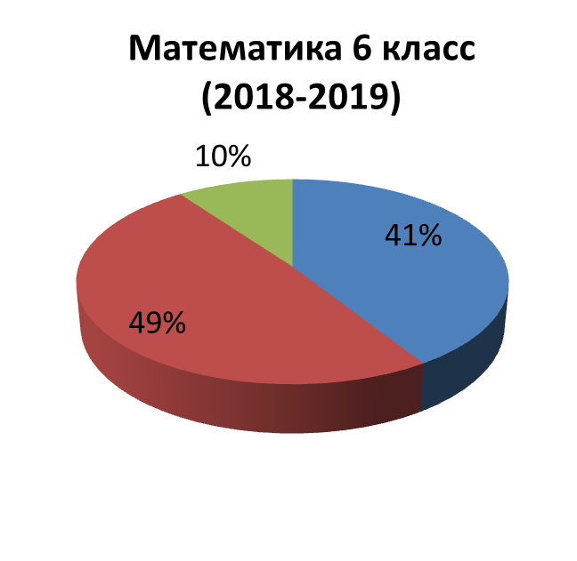
Соответствие отметок по журналу

Slide 48
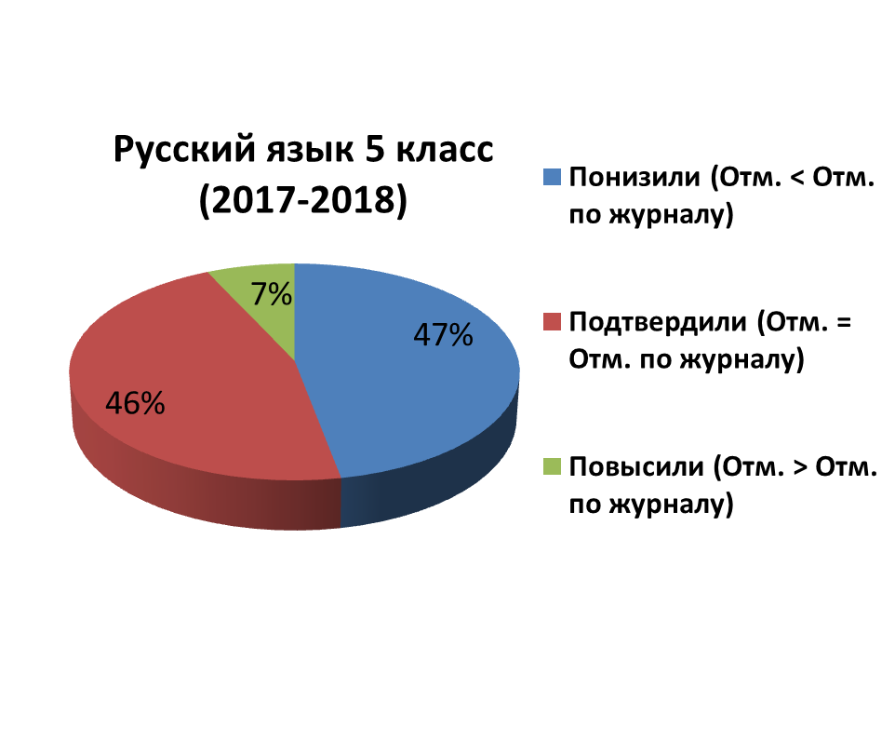
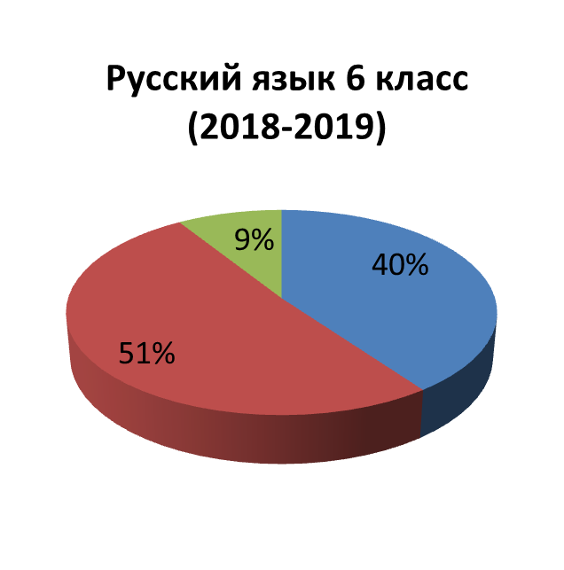
Соответствие отметок по журналу

Slide 49
Трудности педагогов
Образовательное сообщество должно изменить ценностные установки, понять важность формирования новых результатов – «учить для жизни».
Несмотря на то что Россия принимает участие в международном исследовании PISA начиная с 2000 года, многие педагоги не понимают, что такое читательская грамотность современного человека. Само понятие «читательская грамотность» приживалось трудно, потому что педагоги вкладывают в него привычное содержание, сопротивляются новому: «Почему не проверяется техника чтения?», «Это тест по географии. Какое отношение имеет карта к читательской грамотности?» и т.п.
«Работа с картами не является собственно читательской компетентностью. Думаю, задания, включающие работу с картой, стоит исключить из данного блока».
«Тексты перенасыщены разноуровневой информацией, что затрудняет нахождение нужного ответа».
«Некоторые задания не соответствуют уровню 7 класса, в них неуместно сочетается текст с таблицами, графиками и рисунками».
По-прежнему транслируется установка: в мониторинге должны быть только такие задания, которые ученик уже решал, они должны быть лёгкими.

Slide 50
Появятся ли учителя и уроки критического мышления, взаимодействия или любознательности?
Мария Добрякова, ВШЭ
Патрик Гриффин, руководитель международного научного проекта по оценке и преподаванию навыков XXI века
«Лучше, на мой взгляд, через предметы – это более естественно и приносит большую отдачу. Мне трудно представить отдельно взятый урок «по развитию критического / креативного мышления», который стоит в расписании рядом с уроком, выстроенном в логике «запомни и повтори» - боюсь, они друг друга попросту нейтрализуют».
«Учебные программы должны сначала вместить в себя преподавание этих навыков в рамках традиционных дисциплин, а затем постепенно переходить от содержания того или иного предмета к развитию навыков и личностных качеств учащихся»

Slide 51
Вопросы для размышления:
Так что такое «функциональная грамотность»?
На каких предметах должны заниматься читательской, математической и прочими грамотностями?
Насколько важна преемственность начальной и основной школы в подходах, оценивании, требованиях и т.д.
Можно ли говорить об успехах при формировании функциональной грамотности при традиционных подходах к обучению, форме урока, оцениванию и т.д.
Насколько меняется роль родителей при формировании ФГ?

